Slide 1
Afweer en infectie

Slide 2
01.
Tips & tricks

Slide 3
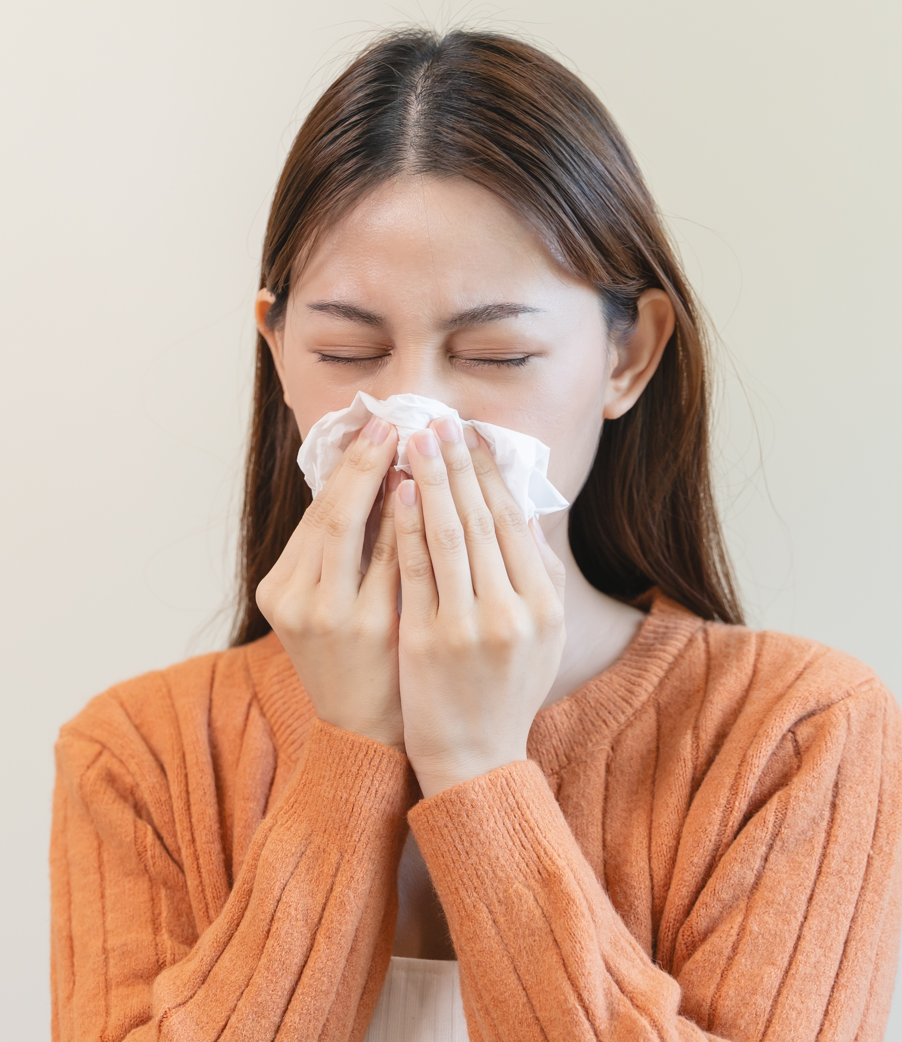
Waarom word je ziek?
Microben vallen ons aan
Ons lichaam verdedigt zich
Soms lukt dat, soms niet
Notes:
Soms krijg je een verkoudheid, soms word je ziek van een virus of bacterie.
Ons lichaam is niet weerloos: het heeft een afweersysteem.
Maar dat systeem moet hard werken: soms wint het lichaam, soms de microbe.
Vraag aan de klas: “Wie had deze week al een verkoudheid?”

Slide 4
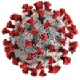
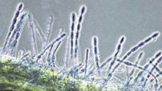

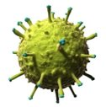

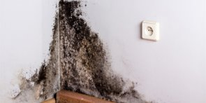
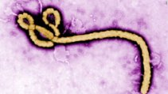

Wat zijn microben
Heel klein
Bacteriën, virussen, schimmels
Sommigen goed, sommigen slecht
Notes:
Microben zijn piepklein
Er bestaan bacteriën (eerste kolom afbeeldingen op slide), virussen (tweede kolom afbeeldingen op slide) en schimmels (derde kolom afbeeldingen op slide).
Je ziet ze niet met je ogen, alleen met een microscoop. -> meer in volgende slide
Sommige maken ons ziek, maar veel zijn heel nuttig. -> meer verder in de presentatie

Slide 5
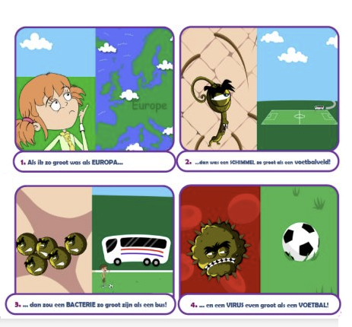
Hoe groot zijn microben?
Als een mens zo groot was als Europa…
  Dan zou een schimmel een voetbalveld groot zijn.
  Een bacterie zo groot als een bus.
  Een virus zo groot als een voetbal.
Notes:
Een menselijke cel is al klein, maar een bacterie of virus is nog véél kleiner.
Je kan ze niet zien zonder microscoop.
Op een speldenkop zouden miljoenen bacteriën kunnen zitten!
Kies één metafoor (bv. appel of huis) en gebruik die consequent. Zo onthouden de kinderen het beter.
Alternatieven vertrekkend van een cel:
Als een menselijke cel zo groot was als een huis…
Dan zou een bacterie zo groot zijn als een stoel.
En een virus zo groot als een knikker.
Als een menselijke cel zo groot was als een appel…
Dan is een bacterie een pitje in de appel.
En een virus een kruimeltje suiker.
Tip: Je zou dit zelfs interactief kunnen doen: een echte appel meenemen → “dit is een cel”. Laat een pitje zien = bacterie. Strooi een suikerkorrel = virus.

Slide 6
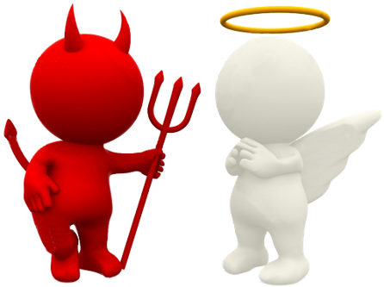
Goed of slecht?
De meeste microben helpen ons
Slechts enkele maken ons ziek
Notes:
Vaak denken we: microben zijn gevaarlijk.
Maar eigenlijk is het omgekeerd: de meeste microben zijn juist nuttig.
In onze darmen leven bacteriën die ons helpen eten verteren.
Slechts een klein deel zorgt voor ziekte (bv. griepvirus).
Vraag aan de klas: “Wie kent een goede microbe?” - volgende slide voorbeelden

Slide 7

Goede microben
In het lichaam
  Meeste bacteriën in darmen en mond
  Huidbacteriën beschermen ons
  Douchen → geen probleem, maar handalcohol doodt ze wel
We hebben
2 kg goede microben in
ons lichaam
Notes:
In ons lichaam zitten heel veel bacteriën – maar niet overal evenveel.
De meeste vind je in de darmen en in de mond.
Er zitten er minder op de huid en bijna geen in het oogvocht.
(Toon de extra foto om dit te illustreren.)
Vaak spreken we over darmflora, maar eigenlijk is dat niet juist:
“Flora” verwijst naar planten.
Het gaat hier vooral over bacteriën, en niet alleen in de darmen maar ook in de maag.
Daarom spreken wetenschappers liever van het microbioom.
Bacteriën op de huid hebben ook een taak:
Ze beschermen ons lichaam door talg en stoffen tegen slechte bacteriën te helpen maken.
Douchen of baden verwijdert ze niet zomaar.
Alleen sterke antibacteriële middelen (zoals handalcohol) doden ze.
Dat komt omdat onze eigen huidbacteriën zich met kleine weerhaakjes vastklampen aan de huid, terwijl “losse” bacteriën van buiten dat niet kunnen.
Tip voor de spreker: je kan kinderen vragen: “Wat denken jullie, hebben we meer eigen bacteriën in ons lichaam, of van buitenaf die zomaar binnenkomen?” (antwoord: onze eigen bacteriën winnen ruim).

Slide 8
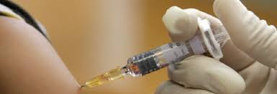
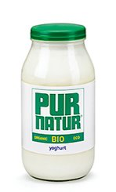
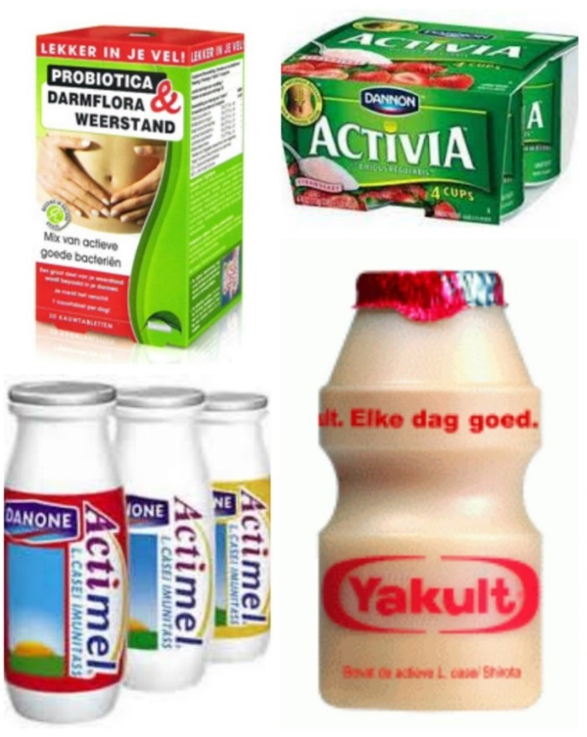
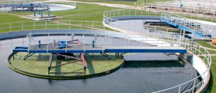
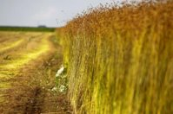
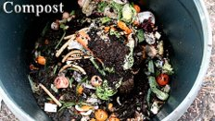
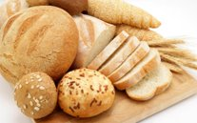

Goede microben
In het lichaam
Buiten ons lichaam – ze kunnen ons helpen
Notes:
Microben zijn dus niet alleen iets dat in ons leeft, maar ze helpen ons ook in de natuur en in de dingen die we elke dag gebruiken.
Voeding: zonder bacteriën en schimmels geen kaas, yoghurt, brood, bier of wijn.
Water: in waterzuiveringsinstallaties gebruiken we bacteriën om vuil water schoon te maken.
Planten: bij vlas gebruiken we microben om de vezels los te maken → zo kunnen we er linnen van weven of olie uit halen.
Kortom: zonder microben zouden veel dingen die we vanzelfsprekend vinden niet bestaan.

Slide 9
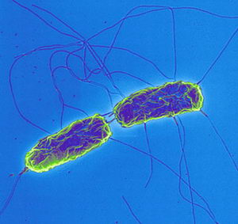
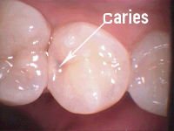
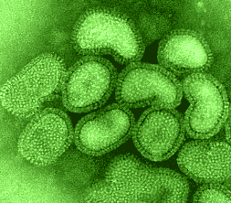
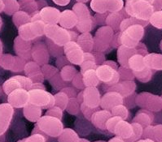
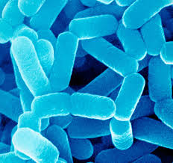
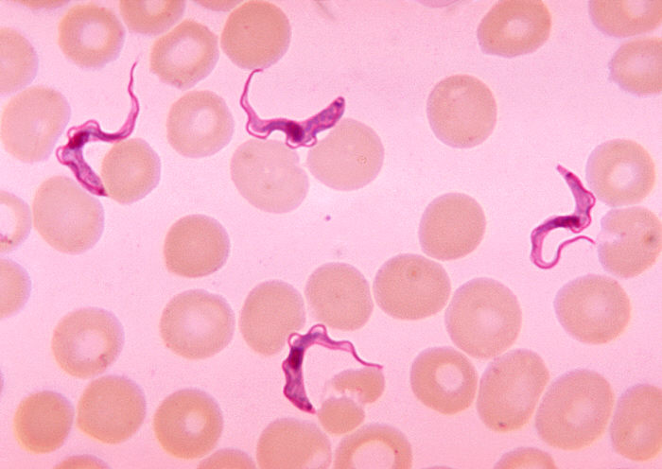
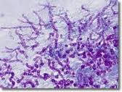
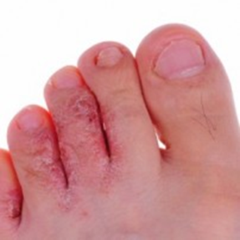

Slechte microben
Griepvirus
Salmonella bacterie → Voedselvergiftiging
Streptococcus & Lactobacillus
Voetschimmel
Worm → slaapziekte
Notes:
Niet alle microben zijn goed. Sommige kunnen ons ziek maken.
Voorbeelden:
Bacteriën → longontsteking, keelontsteking
Virussen → griep, verkoudheid, covid
Schimmels → voetschimmel
Ze dringen ons lichaam binnen en kunnen cellen beschadigen of gifstoffen maken.
Ons afweersysteem moet dan in actie komen om ons weer beter te maken.
Tip voor de spreker: vraag aan de kinderen: “Wie weet nog een ziekte die door microben komt?” (bv. buikgriep, waterpokken…).

Slide 10
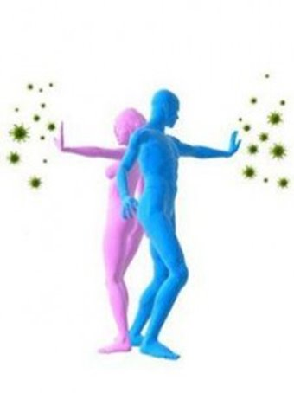
Hoe beschermt ons lichaam ons?
Afweer = ons verdedigingssysteem
Beschermt tegen indringers
3 verdedigingslinies
Notes:
Ons lichaam heeft een afweer (of immuunsysteem).
Dat systeem beschermt ons tegen indringers zoals virussen en bacteriën.
Het werkt in drie lagen of linies – net als bij een kasteel.

Slide 11
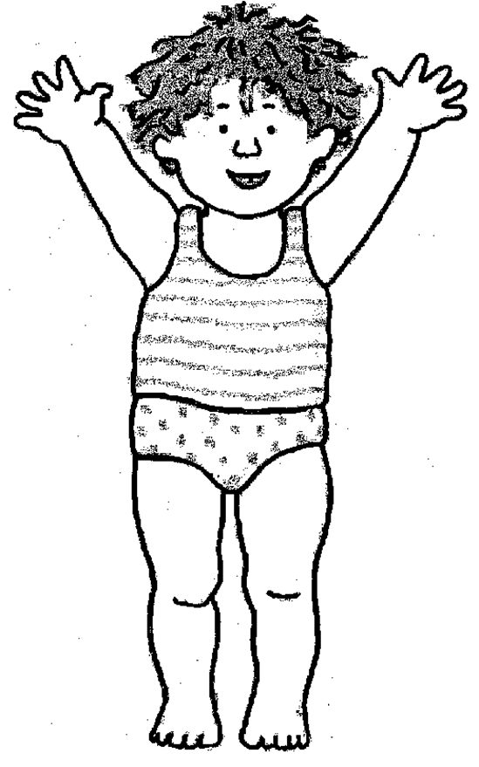
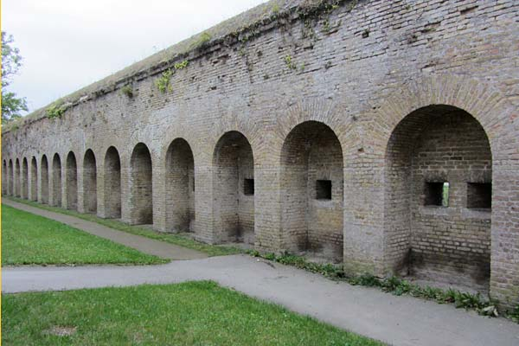
Eerste verdedigingslinie
huid
oog
vorm keelholte
Verdedigingsmuur
trilharen luchtpijp
maagsappen
Kunnen microben toch door stadsmuur?
Notes:
Om manier om niet ziek te worden is natuurlijk zorgen dat de ziekteverwekker niet kan binnendringen.
De huid is ons belangrijkste orgaan dat als zo’n barrière optreedt.
In onze ogen zitten enzymen die partikels kunnen afbreken en het geheel wordt afgevoerd met oogvocht.
Ademhalen is een levensnoodzakelijke functie en partikels kunnen dus zeer makkelijk ons lichaam aanvallen langs die weg. Trilharen in de luchtpijp moeten ze opvangen en afvoeren naar boven door hoesten.
Een andere levensnoodzakelijke functie is eten. Maagsappen zorgen onder andere voor een lage pH die lethaal is voor de meeste organismen.

Slide 12
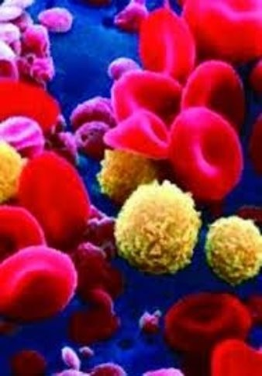
Tweede verdedigingslinie
Witte bloedcellen
Snel en algemeen
Eten indringers op
Notes:
Als microben toch binnenkomen, komt de tweede verdedigingslijn in actie.
Witte bloedcellen herkennen de indringer en vallen meteen aan.
Ze omsingelen en “eten” de bacterie of het virus op.
Dit zijn de soldaten die meteen klaarstaan.
-> zie microscoopfoto op volgende slide

Slide 13
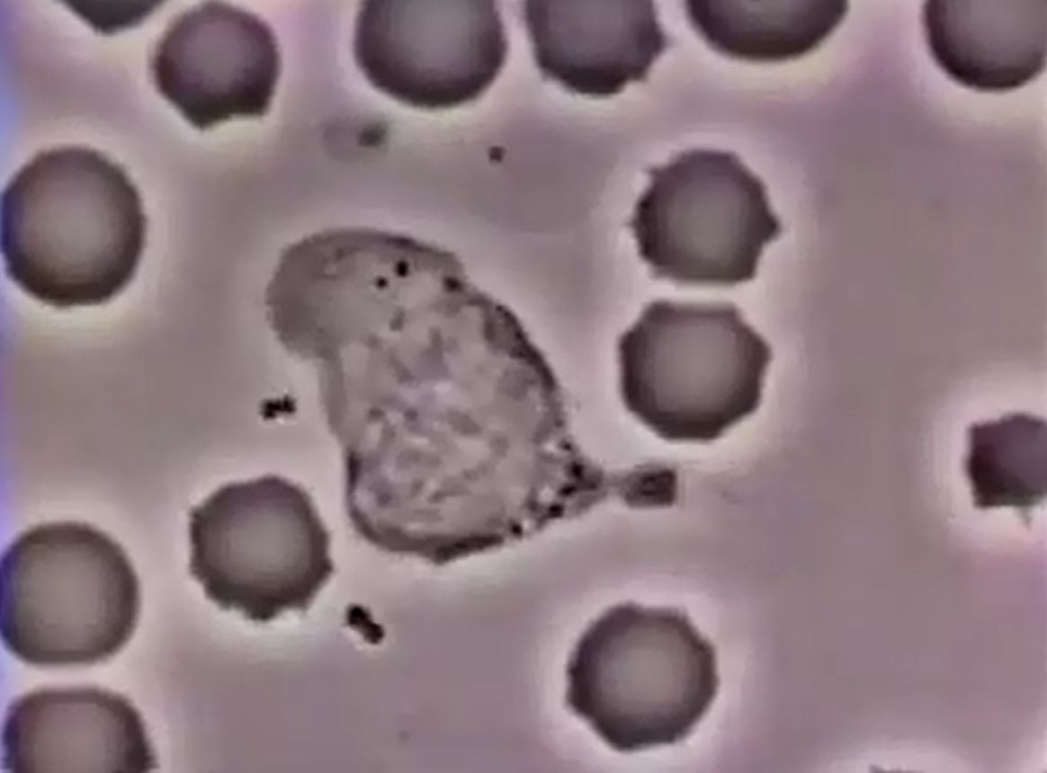
Witte bloedcel vangt bacteriën
Kunnen microben toch ontsnappen? →

Slide 14
Derde verdedigingslinie
Eenvoudige weergave antilichamen –
sleutel-slot
Antistoffen
Gericht en slim
Geheugenfunctie
Notes:
De derde lijn is specifiek en slim.
Het lichaam maakt antistoffen die perfect passen op de indringer.
Je afweer onthoudt de vijand → de volgende keer kan je veel sneller reageren.
Dit zijn de slimme wapens van het kasteel.
Sleutel-slot
In ons lichaam maakt de afweer antilichamen.
Je kan die vergelijken met sleutels.
Elke sleutel past maar op één slot → en dat slot is een bacterie of virus.
Als de juiste sleutel (antilichaam) het slot vindt (de indringer), kan de afweer hem uitschakelen.
Zo worden antilichamen heel gericht ingezet om ons lichaam te beschermen.
Tip voor de spreker: neem een echte sleutel mee en vraag: “Past elke sleutel op elk slot?”

Slide 15
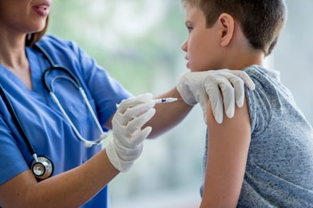
Vaccinatie = training
Trainen van afweer
Lichaam leert vijand herkennen
Wordt sneller en sterker
Notes:
Vaccins werken als een trainingskamp voor je afweer.
Je krijgt een onschadelijk stukje van de ziekteverwekker.
Je afweer leert zo de vijand kennen.
Als de echte vijand later komt, kan je lichaam supersnel reageren.

Slide 16
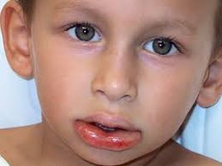
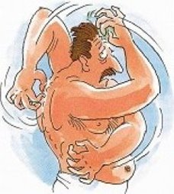
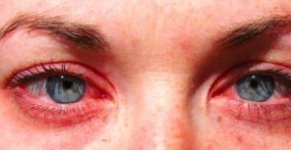
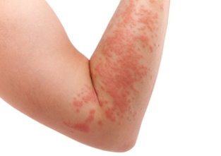
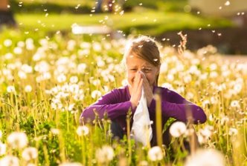
Allergie = vals alarm
Afweer reageert té sterk
Onschadelijke stof → gevaarlijk verklaard
Vervelende klachten
Notes:
Soms maakt ons afweersysteem een fout.
Het reageert té sterk op iets dat eigenlijk niet gevaarlijk is, bv. pollen of huisstofmijt.
Dan krijg je een allergie: tranende ogen, loopneus, jeuk…
Vergelijk: een rookmelder die afgaat bij een kaarsje.

Slide 17
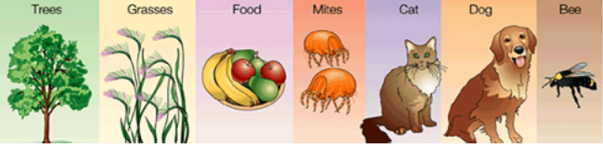
Allergisch aan wat?
Notes:
Mensen kunnen allergisch zijn voor heel gewone dingen die op zich niet gevaarlijk zijn.
Voorbeelden:
Stuifmeel/pollen van bomen en grassen (hooikoorts).
Huisstofmijt → minuscule diertjes in stof.
Huisdieren → vooral huidschilfers van katten of honden.
Voeding → bv. noten, melk, eieren.
Insectensteken → zoals van een wesp of bij.
Bij een allergie denkt het afweersysteem ten onrechte dat dit gevaarlijk is → en reageert overdreven sterk.
Tip voor de spreker: vraag aan de klas: “Wie kent iemand met hooikoorts of een voedselallergie?”

Slide 18
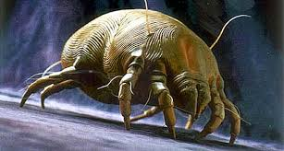
Allergisch aan huisstofmijt?
Notes:
Waar denk je dat je op reageert bij een allergie aan huisstofmijt?
-> uitwerpselen (zie volgende slide)

Slide 19
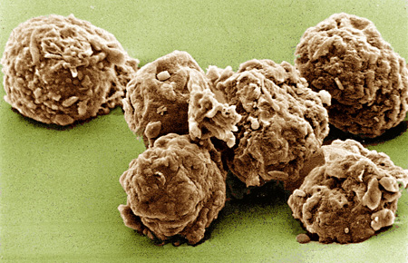
Allergisch aan huisstofmijt?
Boosdoeners: de uitwerpselen van de huisstofmijt
Notes:
Waar denk je dat je op reageert bij een allergie aan huisstofmijt?
-> uitwerpselen

Slide 20
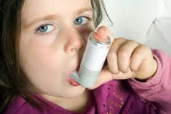
Astma = ademnood
Luchtwegen raken ontstoken
Slijm hoopt zich op
Moeilijk ademen
Notes:
Bij astma raken de luchtwegen vernauwd en ontstoken.
Er komt meer slijm → de lucht kan moeilijker door.
Gevolg: benauwdheid, hoesten, piepen bij ademhalen.
Doe de rietjestest: laat kinderen even door een rietje ademen om te voelen hoe lastig dat is.

Slide 21
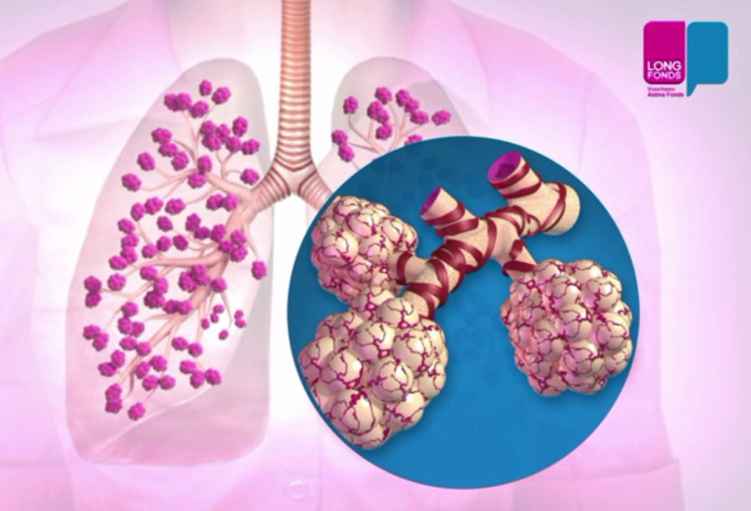
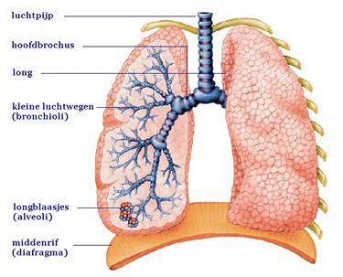

Adembenemend → Long
Ademhalingsorgaan
Zuurstofuitwisseling tussen lucht en bloed
Sponsachtige structuur
Per dag 10.000 liter lucht nodig = kleine vrachtwagen vol
Je ademt elke 4 seconden zuurstof in → 20.000 keer per dag!
750 miljoen longblaasjes → oppervlakte van half tennisveld
Notes:
Het duurt maar 7seconden voor de zuurstof uit de lucht je hersenen bereikt of je grote teen.

Slide 22
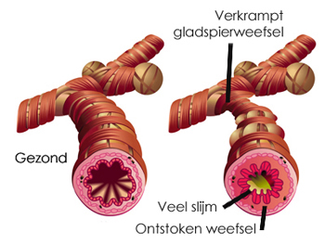
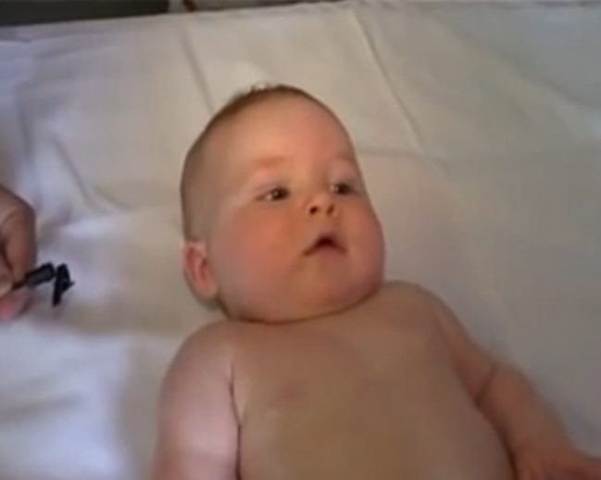
Astma
Chronische ontsteking en vernauwing van de luchtwegen
waarbij longen overgevoelig gaan reageren op prikkels
Symptomen
Meer productie van slijm
Benauwdheid
Hoesten
Piepende ademhaling
Kortademigheid

Slide 23
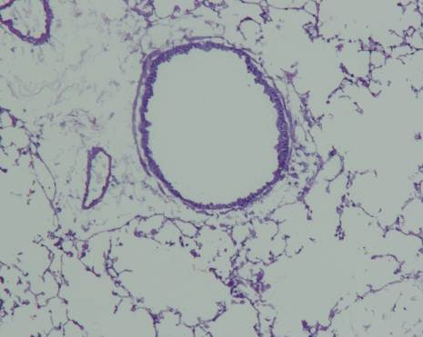
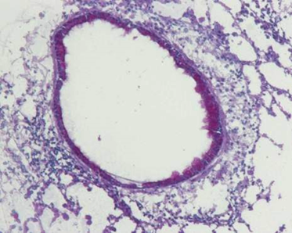
Onder de loep
Gezond
Nauwelijks slijm in longen
Nauwelijks immuun cellen
Astmatisch
Veel slijm in longen
Veel immuun cellen

Slide 24
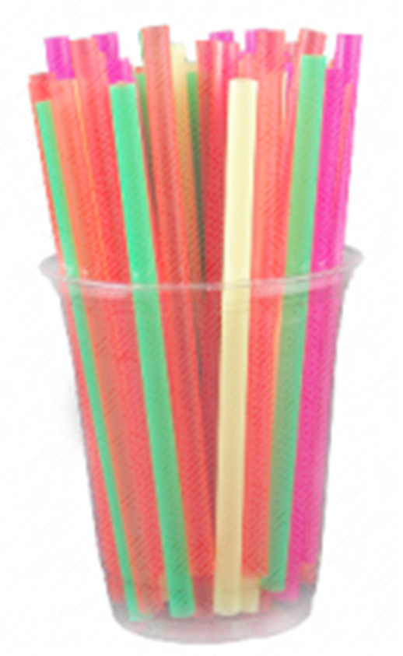
Hoe voelt het om zelf benauwd te zijn?
Let op!
Dit proefje is niet geschikt voor kinderen met astma.
Adem door het rietje terwijl je je neus dichthoudt.
Hoe gaat dat?
Hoe komt dat?
Spring nu op en neer en adem weer door het rietje.
Hoe gaat dat?

Slide 25
Hoe komt het dat je astma krijgt?
Erfelijke aanleg = het zit in je genen, het zit in jouw DNA (vooral moeders kant)
Link met eczeem
Overdreven hygiëne en overmatig antibioticagebruik
Kant en klaar voedingspatroon (met obesitas)
Vroeggeboorte
Mama’s die roken tijdens de zwangerschap
Omgevingsfactoren = prikkel voor astma-aanval
 Allergische: planten, dieren, voedsel, geneesmiddelen
 Niet allergische : stof, rook, mist, uitlaatgassen, parfum, inspanning, koude, stress, …
Notes:
Door overdreven hygiëne en overmatig antibioticagebruik krijgen kinderen nog nauwelijks de kans om weerstand op te bouwen tegen natuurlijke prikkels zoals bacteriën en virussen. Toch is dat belangrijk om de longaandoening te snel af te zijn. Baby’s die tijdens hun eerste levensjaar vaak ziek zijn en kinderen die opgroeien op een boerderij, hebben bijvoorbeeld minder vaak astma.
Er is een onderlinge relatie tussen obesitas en het risico op astma, die in de afgelopen jaren beide zijn toegenomen. Daarbij kunnen verschillende factoren in het spel zijn, inclusief een verminderde ademhaling door ophoping van vet en het feit dat vetweefsel leidt tot een voorstadium van ontsteking
Over de rol van voeding bij astma wordt weinig gesproken. Toch heeft voeding een uitgesproken effect op ontsteking (inflammatie), het belangrijkste kenmerk van astma.
Een westers dieet met weinig groenten en fruit en veel geraffineerde granen, suikers, bewerkt en rood vlees heeft een ontsteking opwekkend effect, terwijl een Mediterraan voedingspatroon met veel groenten en fruit, peulvruchten, noten, zaden, volle granen, vis en zeevruchten een ontstekingsremmende werking heeft. Het belangrijkste verschil tussen de twee is de consumptie van groenten en fruit, die rijk zijn aan vezels, antioxidanten, polyfenolen en flavonoïden, belangrijke ontstekingsremmende voedingsstoffen. Een ander verschil is de inname van vis en zeevruchten, belangrijke leveranciers van ontstekingsremmende omega-3 vetzuren. Het westers dieet bevat heel weinig omega-3 vetzuren, maar veel ontsteking opwekkende omega-6 vetzuren. Hoewel het moeilijk is om algemene conclusies te trekken uit alle beschikbare studies die het verband tussen bepaalde voedingspatronen en astma onderzochten, is het wel duidelijk dat groenten en fruit het meeste bescherming bieden tegen astma en ook helpen bij het onder controle houden van astma. Het typisch westers dieet en fastfood worden gelinkt aan een hoger risico om astma te krijgen en hebben een negatief effect op de astmacontrole. Groenten en fruit hebben ook een positief effect op de longfunctie van astmapatiënten (Guilleminault L, 2017).

Slide 26
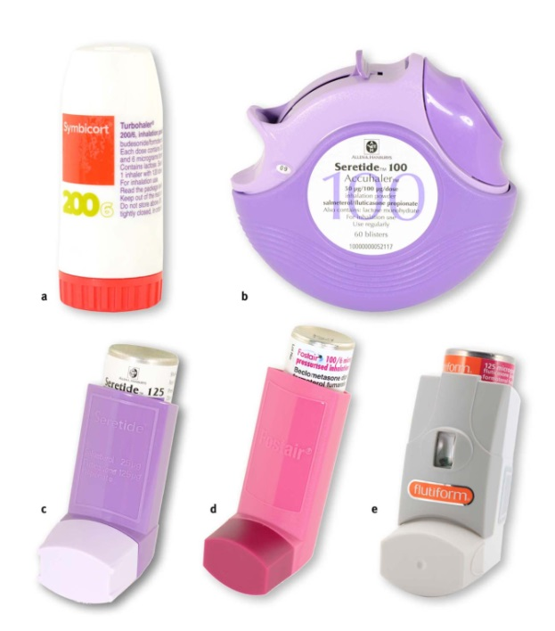
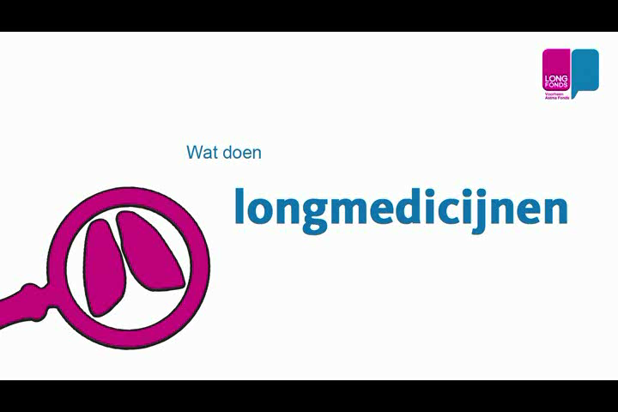
Behandeling
Genezing (nog) niet mogelijk, wel onder controle houden
Welke medicijnen kan je dan nemen?
ontstekingsremmers
luchtwegverwijders
Levensstijl
niet roken
meeroken vermijden
genoeg bewegen en sporten
gezond eten

Slide 27
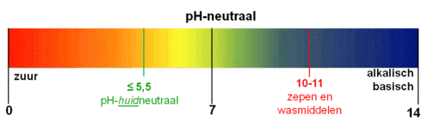
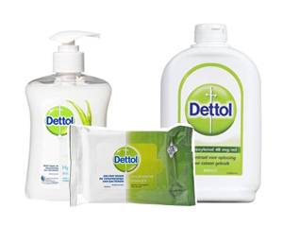

Astma – Schone schijn
Wat kunnen wij doen om astma te voorkomen?
Hoe meer kinderen (crèche of gezin) hoe kleiner de kans …
Huisdieren in huis (ideaal = boerderij) verhogen onze immuniteit …
Ramen openen (thuis en in de klas) zodat verse lucht binnen kan …
Vermijd roken en uitlaatgassen …
Eens ziek zijn is eigenlijk niet zo erg …
Beperk zeepgebruik bij wasbeurt, omdat deze de huid sterk doet uitdrogen …
Hou alles netjes maar poets niet dagelijks met “Dettol” …
Notes:
Inmiddels is bewezen dat veelzijdig gebruiken van zeep slecht is voor de huid, omdat deze de huid sterk doet uitdrogen. En wie een droge huid heeft, heeft vaak ook een gevoelige tot overgevoelige huid. Een akelig gevolg van zo'n gevoelige huid is namelijk weerstandsverlies tegen ziekteverwekkende microben. De meeste soorten zijn tamelijk basisch (en onze huid zuur via zweet, dus natuurlijke microbender) en kunnen de huid beschadigen of irritaties opwekken. In sommige merken zijn bacteriedodende middelen verwerkt. Die zeep is daardoor in principe extra hygiënisch, maar heeft helaas ook nadelen.

Slide 28
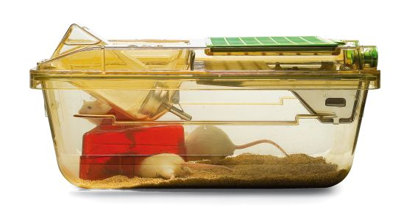



Onderzoek op muismodel
De huismuis heeft zich ontwikkeld tot hét proefdier voor medisch onderzoek.
Ze hebben namelijk een vergelijkbaar afweersysteem als dat van mensen.
Notes:
Als je muizen ziet, zou je niet denken dat ze veel overeenkomsten hebben met mensen. Maar dat is wel zo! De huismuis heeft zich dan ook ontwikkeld tot hét proefdier voor medisch onderzoek. Ze hebben namelijk een vergelijkbaar afweersysteem als dat van mensen. 90% van de menselijke genen die gekoppeld zijn aan ziektes, zijn vergelijkbaar met die van muizen. Daarbij komt dat muizen zich snel voortplanten, een snelle stofwisseling hebben en gemakkelijk te verzorgen zijn. Muizen zijn dan ook zeer effectief bij het doen van onderzoek naar de genezing van ziekten zoals kanker, suikerziekte en verouderingsziekten.
Dierproeven doe je niet zomaar.
we doen dierproeven omdat we:
• willen weten hoe mensen en dieren in elkaar zitten
•medicijnen willen ontwikkelen
•ziektes zoals kanker de wereld uit willen helpen
•veilige en werkzame producten willen gebruiken.
En bovendien worden dierproeven verplicht gesteld door de overheid om veiligheid van nieuwe
geneesmiddelen en vaccins na te gaan vooraleer ze aan de mens m
ogen gegeven worden.
Ook stelt de overheid strenge regels die het welzijn van proefdieren moeten beschermen
Wetenschappers hebben in 2014 voor fundamenteel en toegepast onderzoek exact 280.416 proefdieren gebruikt. Het gaat om de 129 Vlaamse laboratoria die met proefdieren werken. Dat meldt het Vlaams departement Leefmilieu, Natuur en Energie
Het is de eerste keer dat Vlaanderen de cijfers communiceert. Dat komt omdat sinds 1 juli 2014 de gewesten bevoegd zijn voor Dierenwelzijn op hun grondgebied. In 2013 gebruikten de 356 Belgische labo's 626.742 proefdieren, aldus de federale overheidsdienst Volksgezondheid

Slide 29
Hoe helpt wetenschap?
Onderzoekers bestuderen ons afweersysteem
Zo begrijpen we beter hoe ziektes werken
En zoeken we nieuwe behandelingen
Notes:
Wetenschappers proberen precies te begrijpen hoe het afweersysteem werkt.
Ze kijken waarom het soms te sterk of te zwak reageert.
Met die kennis kunnen ze nieuwe medicijnen en behandelingen ontwikkelen.
Eindig positief: “Misschien zit hier iemand die later astma geneest of een nieuw vaccin ontdekt!”

Slide 30
Name of person
More contact info

